Slide 1
Trattato di San Stefano (marzo 1878): indipendenza dall’Impero ottomano di Montenegro, Serbia e Romania, autonomia della Bulgaria (ingrandita territorialmente con l’annessione della Macedonia e con uno sbocco sul Mare Egeo) sotto protezione russa
Congresso di Berlino (giugno-luglio 1878), con la partecipazione delle grandi potenze, con l’obiettivo di ridimensionare i vantaggi acquisiti dalla Russia con la pace di San Stefano
Ridimensionamento territoriale della Bulgaria, che diviene un principato autonomo, con un governo cristiano, sotto la sovranità della Sublime Porta (veniva poi creato un ulteriore territorio, autonomo dalla Bulgaria, detto Rumelia orientale, che si sarebbe riunito alla Bulgaria nel 1885)
È confermata l’indipendenza di Serbia, Montenegro e Romania
La Bosnia-Erzegovina viene affidata in amministrazione temporanea all’Impero austro-ungarico

Slide 2
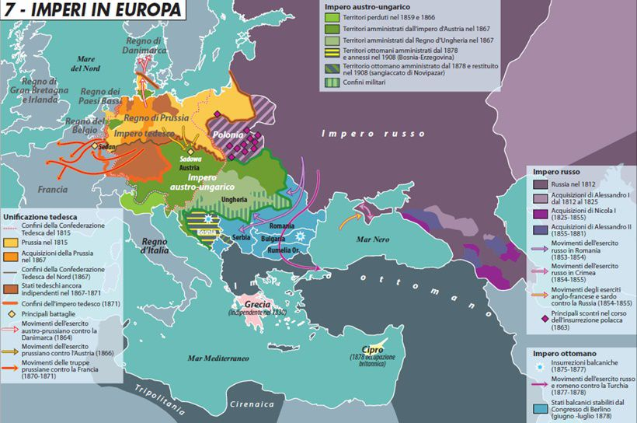

Slide 3
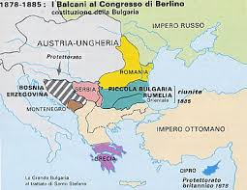
I Balcani dopo il Congresso di Berlino (1878)

Slide 4
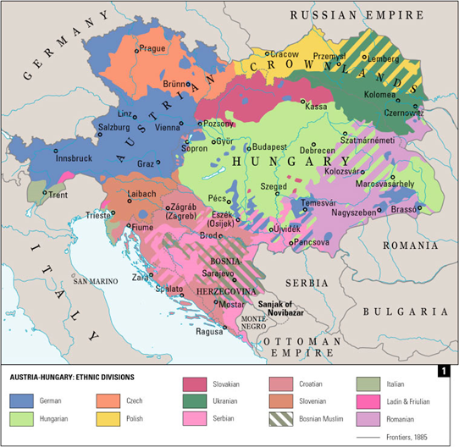
L’Impero austro-ungarico dopo il 1878 (carta etnica)

Slide 5
L’Impero russo fra anni Settanta e Ottanta del XIX secolo
In politica estera, l’Impero russo si espande verso il Caucaso e verso l’Estremo oriente, viste le difficoltà incontrate nei Balcani
Le riforme di Alessandro II, che non modificano l’impianto dell’autocrazia russa, portano ad una radicalizzazione del populismo (ateismo, nichilismo): negli anni Settanta, l’«andata nel popolo»
Il populismo russo, organizzatosi nel movimento Terra e Libertà negli anni Sessanta e poi riorganizzatosi negli anni Settanta si scinde: Spartizione nera (riforma agraria e terre ai contadini) e Volontà del popolo (terrorismo)
Uccisione dello zar Alessandro II e repressione del dissenso politico attuata da Alessandro III
Crescente diffusione dell’antisemitismo in Russia ed esplosione di violenti pogrom soprattutto negli ultimi anni dell’Ottocento
Generale passaggio in tutta Europa dall’antigiudaismo religioso all’antisemitismo politico su presupposti razziali

Slide 6
Conseguenze del Congresso di Berlino per l’Impero ottomano
Nel 1876 il sultano Abdülhamid II emana una costituzione che introduce un parlamento
La costituzione viene sospesa nel 1878 in seguito alla sconfitta ottomana nella guerra russo-turca del 1877-78
L’Impero ottomano cerca una sua nuova identità dopo la perdita di buona parte dei suoi territori europei: dall’ottomanismo al panislamismo
La crisi economica che colpisce l’Impero porta ad un controllo del debito pubblico ottomano da parte delle potenze europee creditrici: creazione nel 1881 dell’Amministrazione del debito pubblico ottomano
Occupazione britannica dell’Egitto (1882) per il controllo del canale di Suez, la cui proprietà era nelle mani di britannici e francesi
Insurrezioni armene e massacri hamidiani, guerra greco-turca per Creta (1897), prima indipendente sotto l’amministrazione delle grandi potenze, poi annessa alla Grecia (1913)
In Macedonia, nel 1893, nasce l’Organizzazione rivoluzionaria interna macedone (VMRO), per la realizzazione di una Macedonia autonoma, e, nel 1894, il Comitato supremo macedone, per la realizzazione di una Grande Bulgaria
Serbia, Grecia e Bulgaria sostengono i rispettivi irredentismi attivi in Macedonia
Insurrezione della VMRO in Macedonia nel 1903, repressione ottomana e tentativo di mediazione delle potenze

Slide 7
Nascita del movimento dei Giovani turchi e fondazione, nel 1889, del CUP (Comitato Unione e Progresso), una società segreta radicata in particolare fra gli ufficiali di Salonicco, in Macedonia
I Giovani turchi vogliono conciliare costituzionalismo, modernizzazione e nazionalismo
Rivoluzione dei Giovani turchi del 1908: grande manifestazione a Salonicco, che porta alla reintroduzione della costituzione
Prosegue la crisi dell’Impero ottomano: nel 1908 indipendenza della Bulgaria e annessione della Bosnia-Erzegovina da parte dell’Impero austro-ungarico
Insurrezione conservatrice a Istanbul (1909), intervento della Terza Armata legata al CUP e abdicazione di Abdülhamid II, sostituito da Mehmet V
I Giovani Turchi controllano politicamente l’Impero ottomano: nazionalismo imperiale di matrice turca

Slide 8
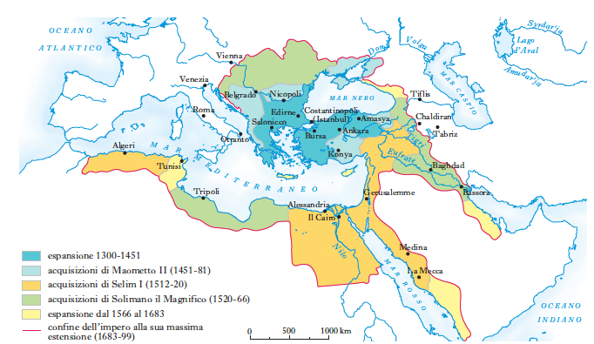
Impero ottomano

Slide 9
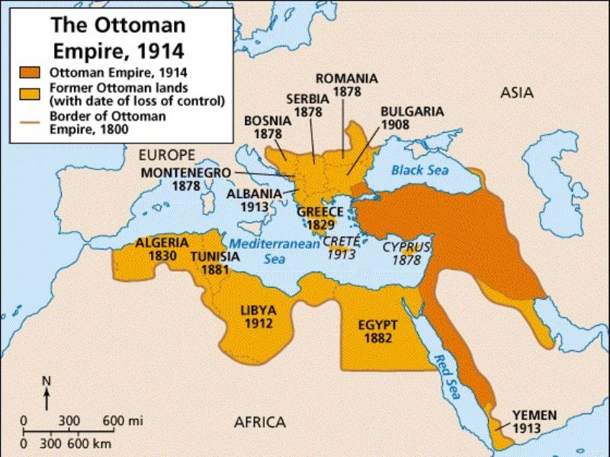
Crisi dell’Impero ottomano

Slide 10
Gli orientamenti politici di opposizione nell’Impero russo fra fine Ottocento e inizio Novecento
Sviluppo industriale dell’Impero russo durante il regno di Alessandro III (1881-1894)
I marxisti russi si riconoscono nel Partito socialdemocratico russo, fondato nel 1898, che nel 1903 si scinde in due correnti, menscevica e bolscevica
I menscevichi pensavano ad un partito di massa sul modello tedesco, con un’impostazione politica gradualista
I bolscevichi pensavano invece ad un partito di rivoluzionari di professione
I socialisti-rivoluzionari erano invece gli eredi politici dei populisti e volevano emancipare il mondo contadino, puntando su una radicale riforma agraria e sulla lotta armata di tipo terroristico
I liberali, che si riconoscevano nel Partito costituzional-democratico (cadetti), fondato nel 1905, si ispiravano ai modelli istituzionali di matrice liberale occidentale
Operavano inoltre gruppi di ispirazione nazionalista attivi fra le minoranze nazionali dell’Impero

Slide 11
Marxisti, populisti e liberali e la questione dell’obščina contadina in Russia
I marxisti volevano il superamento dell’obščina in quanto la ritenevano un retaggio del passato premoderno che ostacolava la trasformazione in senso capitalistico dell’economia, momento indispensabile per il successivo passaggio al socialismo
I populisti credevano invece che l’obščina rappresentasse uno strumento indispensabile per la realizzazione di una società socialista
I liberali volevano modernizzare l’economia nel nome della libertà d’impresa e puntavano alla creazione di una piccola e media proprietà contadina, per cui proponevano il superamento dell’obščina
Anche sul versante governativo esisteva un’opposta visione fra i vertici del ministero dell’Interno e delle Finanze: il primo riteneva l’obščina utile per il controllo sociale che esercitava, il secondo invece la considerava un ostacolo alla modernizzazione dell’economia in senso capitalistico

